Slide 1





스윗 마이 스마트홈
빅데이터 IoT 소프트웨어 개발자 과정 4기 (2조)
정영재, 송우림, 임윤진, 정석준, 정유진

Slide 2



SWEET MY
SMARTHOME
01
02
03
작품 소개
설계 일정
시스템 구성과
설계 구조 및 기능 소개
CONTENTS
04
05
06
시연 영상
팀원 역할
Q&A
빅데이터 IoT 소프트웨어 개발자 과정 4기 (2조)

Slide 3



01. 작품 소개
프로젝트 핵심 키워드
SMART
BLINDS
AUTO
LIGHTING
WEATHER
DISPLAY

Slide 4
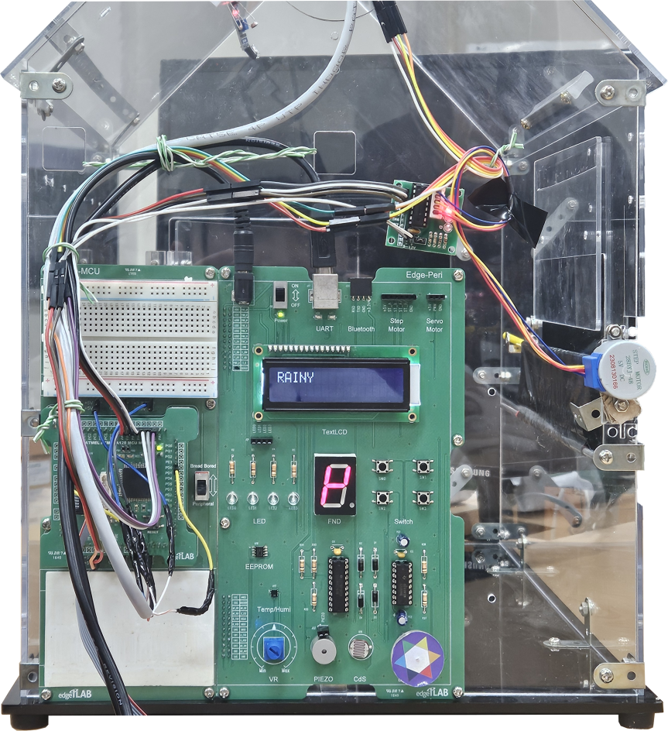

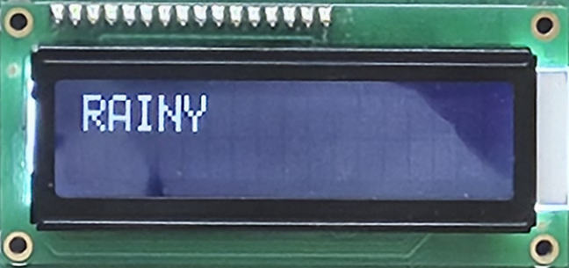
01. 작품 소개

Slide 5
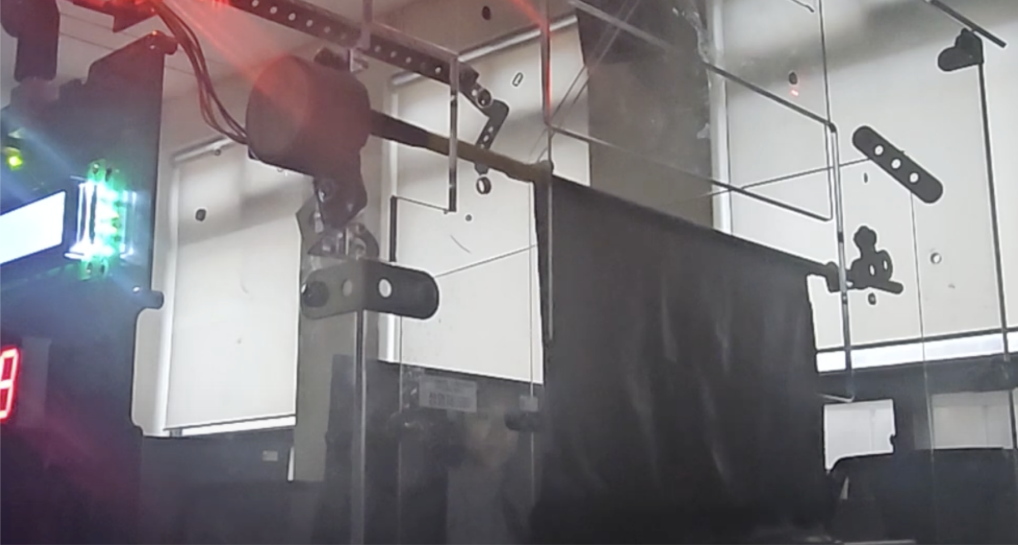
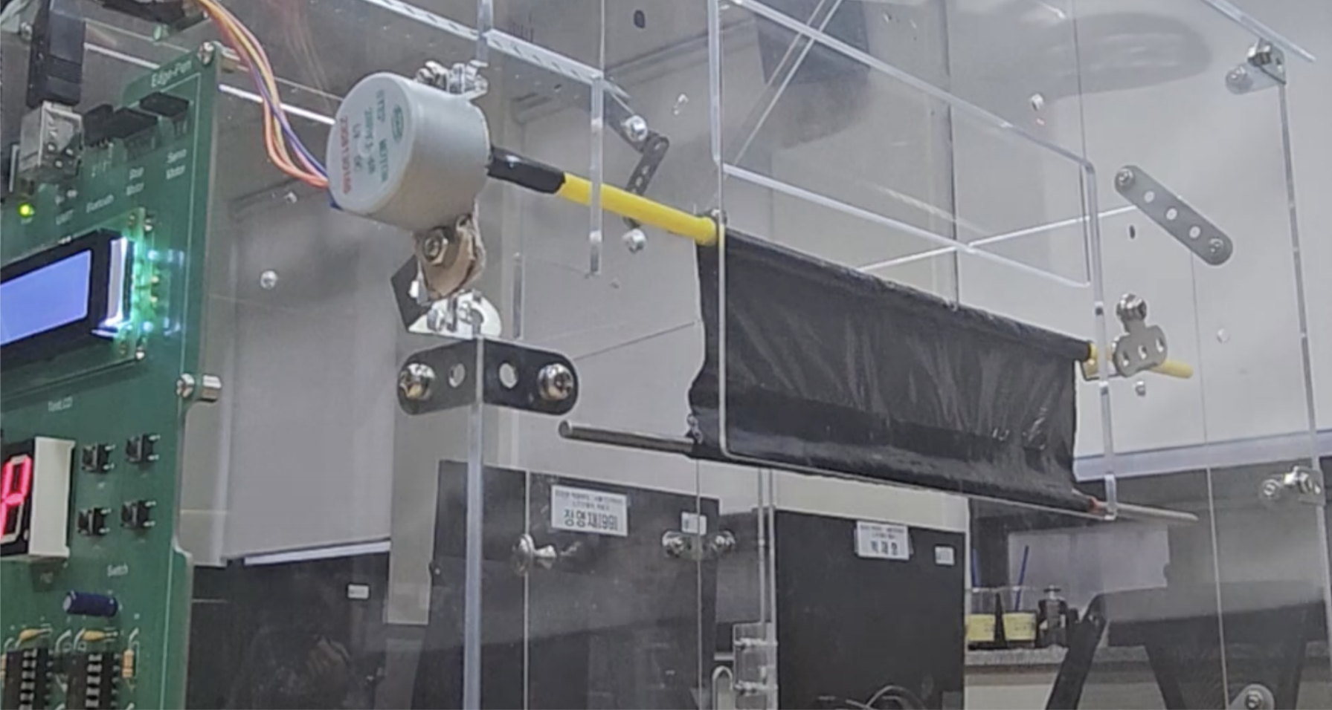
01. 작품 소개

Slide 6

01. 작품 소개

Slide 7
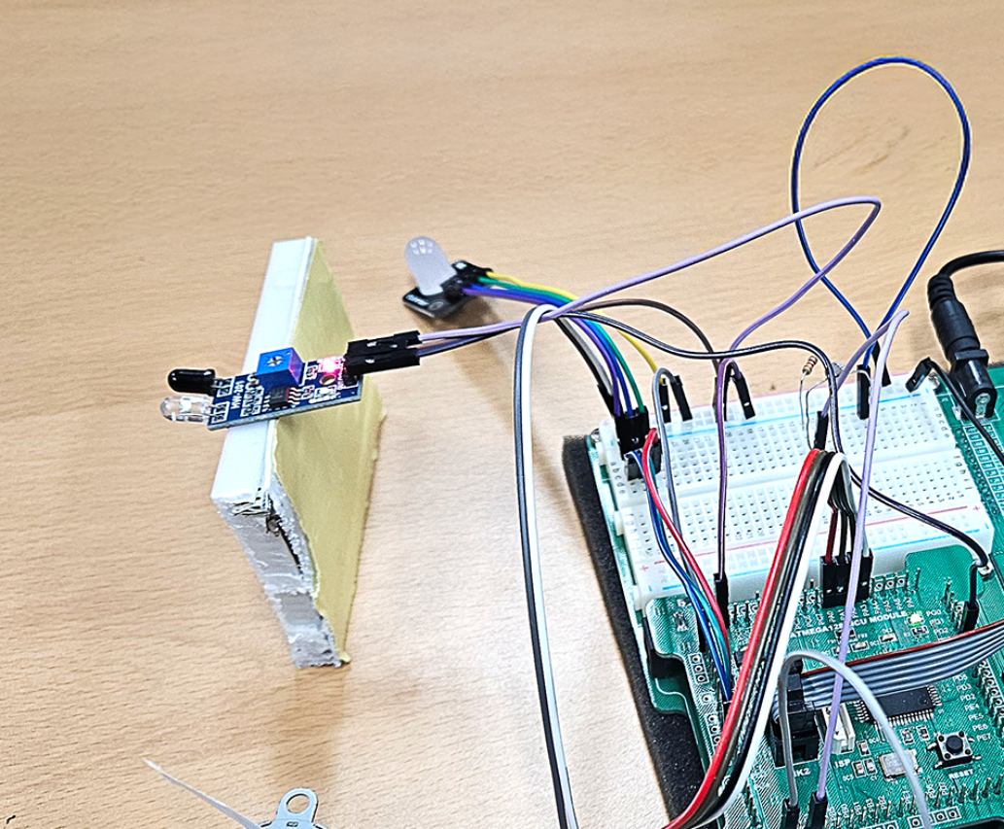
01. 작품 소개

Slide 8
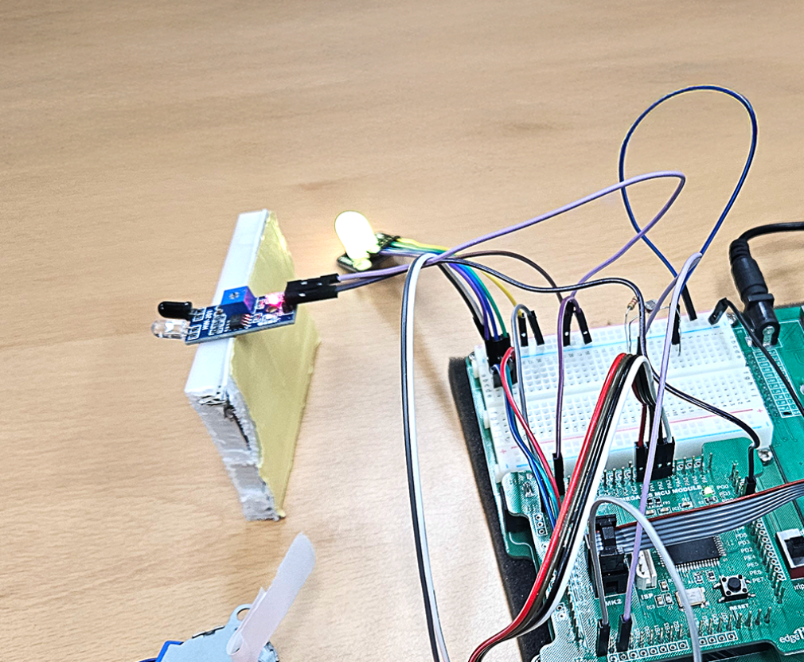
01. 작품 소개

Slide 9









02. 설계 일정
03. 25
- 아이디어 구상 및 역할 분담
- 각 파트별 개별 구상 및 사전 조사
- CDS / PIR 센서값 읽기 및 출력 테스트
- 블라인드 모터 제어 구현 시작
- Git 환경 설정 및 API 테스트
03. 26
Goal
03. 27
- UART 통신 기능 추가 및 모드 전환 구현
- 날씨 정보 수신 및 영문 데이터 출력 변경
- LCD 시간 출력 및 LCD 통합 테스트
기능 통합 & 스마트 제어
시스템 완성
- 하드웨어 제작 및 회로 확인
- LED + 블라인드 + LCD 통합 병합 진행
- 시연 영상 준비 및 시스템 안정화
03. 28
03. 29
- 최종 코드 통합 및 작동 테스트
- 발표자료 정리, 디자인 및 시연 영상 촬영

Slide 10


SWEET MY
SMARTHOME
시스템 구성,설계 구조 및 기능 소개
시스템 구성
설계 구조
기능 상세설명

Slide 11



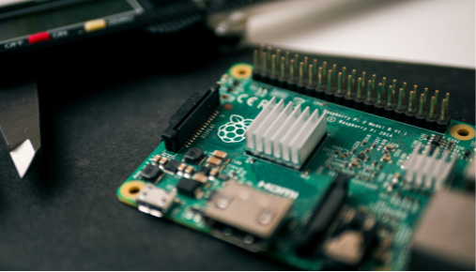
03-1. 시스템 구성
시스템 구성
입력
제어
출력
CDS1 : 블라인드용 조도 센서
CDS2 : LED용 조도 센서
PIR : 적외선 감지 센서
UART 명령 입력 : (l/m/o/c)
AVR : ATmega128 MCU
인터럽트 : TIMER1
DC 모터 : 블라인드 제어
LED : 자동 점등 및 소등
LCD : 날씨 출력

Slide 12
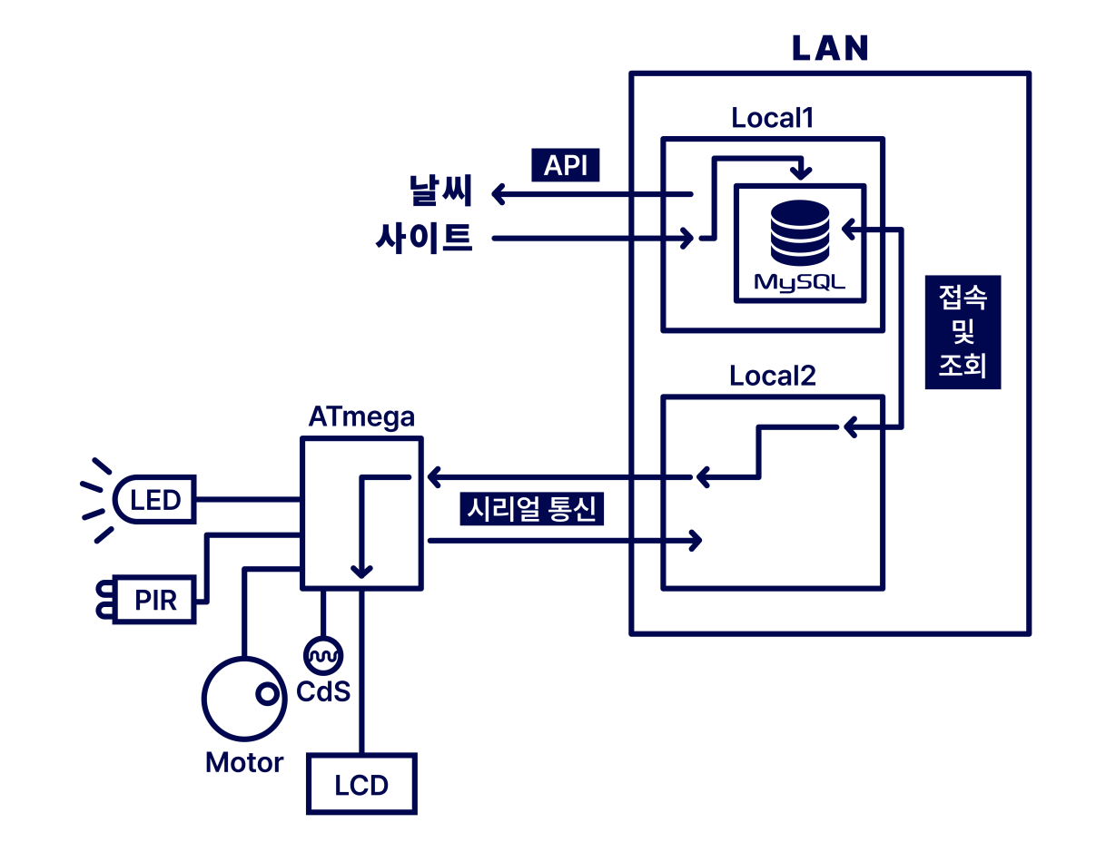
03-2. 설계 구조

Slide 13







스윗 마이 스마트홈 세부 기능
03-3. 기능 소개
LED 자동 점등 제어
CDS 조도값 낮음 + PIR 감지 -> LED 점등
일정 시간 동안 LED 유지 후 자동 소등
블라인드 자동 및 수동 제어
- 자동 제어 (센서 기반)
CDS 밝기 >700 : 자동 열림
CDS 밝기 < 200 : 자동 닫힘
- 수동 제어 (UART 명령어)
l : 센서 모드
m : 수동 모드
o : 블라인드 열기
c : 블라인드 닫기
스마트홈
날씨 출력 LCD 기능
- LCD로 오늘의 날씨 출력
시리얼 통신으로 SQL DB 데이터 가져옴
날씨 데이터 매시간 업데이트

Slide 14

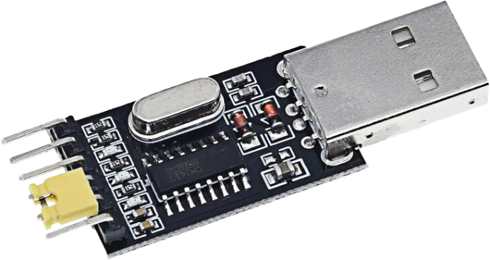
스윗 마이 스마트홈 세부 기능
03-3. 기능 소개
LED 자동 점등 제어
CDS 조도값 낮음 + PIR 감지 -> LED 점등
일정 시간 동안 LED 유지 후 자동 소등
블라인드 자동 및 수동 제어
- 자동 제어 (센서 기반)
CDS 밝기 >700 : 자동 열림
CDS 밝기 < 200 : 자동 닫힘
- 수동 제어 (UART 명령어)
l : 센서 모드
m : 수동 모드
o : 블라인드 열기
c : 블라인드 닫기
스마트홈
날씨 출력 LCD 기능
- LCD로 오늘의 날씨 출력
시리얼 통신으로 SQL DB 데이터 가져옴
날씨 데이터 매시간 업데이트

Slide 15



SWEET MY
SMARTHOME
시연 영상
QR 코드 스캔
빅데이터 IoT 소프트웨어 개발자 과정 4기 (2조)

Slide 16








05. 팀원 역할
팀원 역할
정영재
송우림
임윤진
정석준
정유진
조장
블라인드 작동 구현
LED 작동 구현
API & DB
DB 조회 및 LCD 출력
조원 교육, 코드 디버깅,
회로 결선, 업무 분배 등 팀 전반을 주도적으로 관리
실외 조도에 따라 블라인드를 자동 개폐하고, UART 명령으로 수동 제어도 가능하도록 구현
CdS 센서 및 PIR 센서를 이용한 RGB LED 자동 점등 및
소등 스마트홈 시스템 구축
API를 이용하여 받아온 날씨 데이터를 DB에 저장하는
코드 작성
외부 로컬 MySQL에 접속하여 날씨데이터를 조회, 시리얼
통신으로 보드에 연결된
LCD에 출력

Slide 17
SWEET MY
SMARTHOME
Q & A
빅데이터 IoT 소프트웨어 개발자 과정 4기 (2조)

